Slide 1
АННОТАЦИЯ
Эта музыкальная интерактивная мини-викторина использовалась в рамках игры для первоклассников «Как успехи, первоклашка?!», где ребята проходили испытания на различных станциях: «Сказочная», «Математическая», «Смех до упаду» и, конечно же «Музыкальная».
Цели Музыкальной станции:
Повышение интереса детей к музыкальной деятельности, через игровую форму.
Обобщить некоторые музыкальные знания.
Эту музыкальную мини-викторину можно использовать и на уроке, в качестве разминки, поощрения и т.п.

Slide 2
СТАНЦИЯ «МУЗЫКАЛЬНАЯ» автор : Попруго О.А. МОУ СОШ №23 г. Красноярск
ВПЕРЕД

Slide 3
ВЫБИРАЙ НОМЕР ЛЕПЕСТКА
1
5
2
3
КОНЕЦ, ЖМИ
4

Slide 4
1.Придумайте слова которые начинаются с ноты «ре»
НА ГЛАВНУЮ

Slide 5
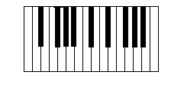
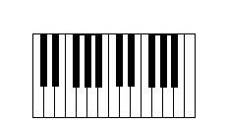
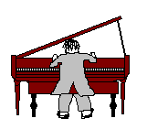
2.НАЙДИТЕ ПРАВИЛЬНУЮ КЛАВИАТУРУ
НА ГЛАВНУЮ

Slide 6
НЕ ПРАВИЛЬНО!

Slide 7
ПРАВИЛЬНО!

Slide 8
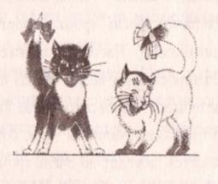
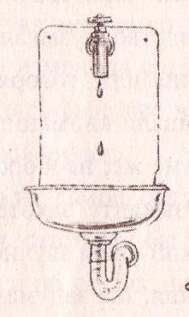
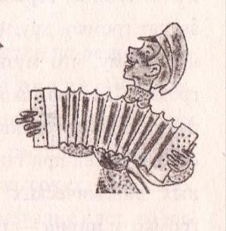
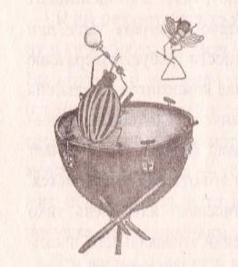
3. КАКИЕ КАРТИНКИ ИЗДАЮТ МУЗЫКАЛЬНЫЕ И ШУМОВЫЕ ЗВУКИ?
НА ГЛАВНУЮ

Slide 9
МУЗЫКАЛЬНЫЕ ЗВУКИ

Slide 10
ШУМОВЫЕ ЗВУКИ

Slide 11
4.УГАДАЙ КАКОЙ ЗВУЧИТ ИНСТРУМЕНТ?
1
2
НА ГЛАВНУЮ

Slide 12
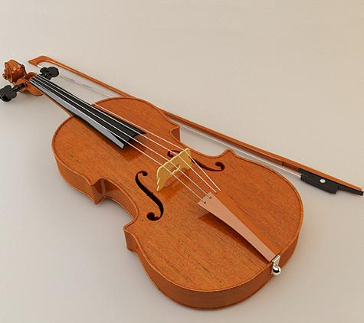
СКРИПКА

Slide 13
ТРУБА

Slide 14
5. УГАДАЙ МЕЛОДИЮ
1
2
НА ГЛАВНУЮ

Slide 15
«КАБЫ НЕ БЫЛО ЗИМЫ» ИЗ М/Ф «ЗИМА В ПРОСТОКВАШИНО»

Slide 16
«В ТРАВЕ СИДЕЛ КУЗНЕЧИК»

Slide 17
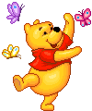
МОЛОДЦЫ РЕБЯТА!

